Slide 1
GTIN Codierung
Benedikt Sutter-Bonaparte / BBB
Version 3.0

Slide 2
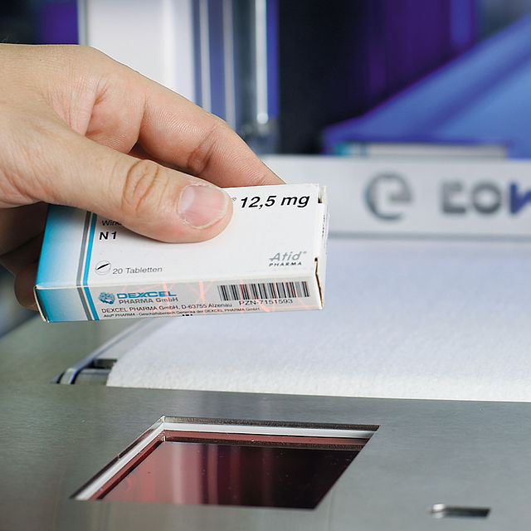
Inhalt
Andere Codierungsmöglichkeiten
GTIN
Zusammenfassung
Fachbegriffe
Notes:
Bild Wikimedia

Slide 3

Einstiegsfrage / Vorwissen
Was passiert beim Scannen des Strichcodes an der Kasse im Supermarkt?
Notes:
Bilder Pixabay

Slide 4
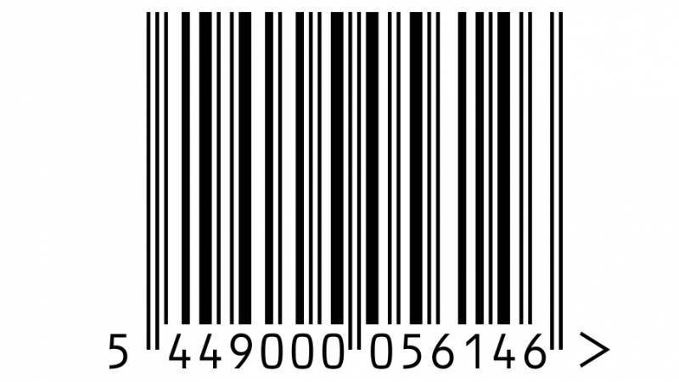
Andere Codierungsmöglichkeiten
Zahlen können in der Praxis auch anders codiert werden.
Eine Möglichkeit ist der Einsatz von Strichcodes.
Diese sind einfach zu lesen und funktionieren auch noch, wenn Sie leicht beschädigt sind.
Sie kennen sicher das «Beep» beim Scannen eines Produktes im Supermarkt.
Und so funktioniert das:
Notes:
Bild Wikimedia

Slide 5
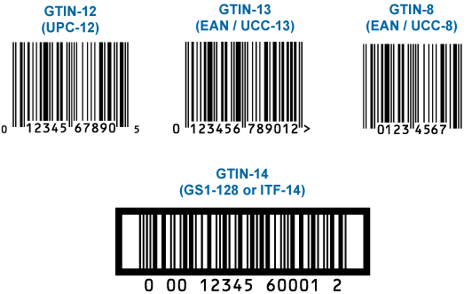
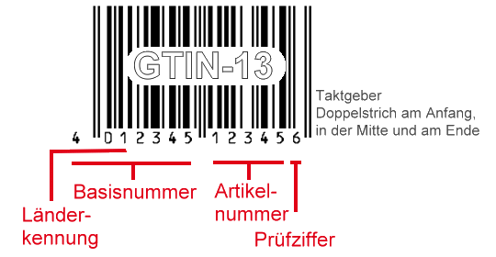
GTIN (1)
GTIN steht für Global Trade Item Number.
Zahlen werden mit einem Strichcode codiert.
Es existieren verschiedene Längen.
13. Ziffer
=
erste Stelle
Notes:
Siehe auch: http://de.wikipedia.org/wiki/European_Article_Number

Slide 6
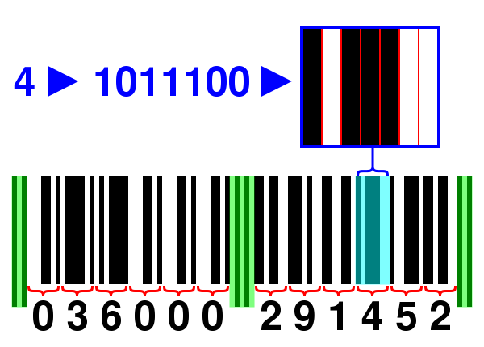
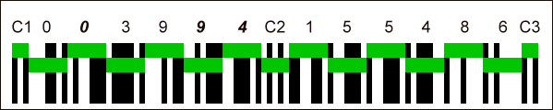
GTIN (2)
Weit verbreitet ist der GTIN-13
→ 1 + 6 + 6 = 13 Ziffern
95 gleich breite Bereiche.
Schwarz → 1, weiss → 0
Aufbau: Start, 6 Zahlen links, Mitte, 6 Zahlen rechts, Ende
13. Ziffer (erste Stelle) links einkodiert
Folge 101 am Start und am Ende
Folge 01010 in der Mitte.
Jede Ziffer ist mit 7 Bit (Streifen) codiert

Slide 7
GTIN (3)
Die 13. Ziffer (erste Stelle) ist in den ersten 6 Stellen (links) eincodiert.
Je nach 13. Ziffer sind die Ziffern in einer Folge von Geraden oder Ungeraden codiert → siehe Tabelle
Beispiel: 4 003994 155486
003994 → UGUUGG → 13. Ziffer 4
Prüfziffer
2 – 7 Stelle der Nummer
8 – 13 Stelle der Nummer
4
13. Ziffer = erste Stelle der Nummer

Slide 8
GTIN (4)
Die Codierung der 6 Stellen links und rechts sind unterschiedlich.
Damit wird die Richtung erkannt.
Somit kann der Barcode auch verkehrt herum gelesen werden.
Linke Ziffern sind gerade oder ungerade codiert. → 13. Ziffer
Rechte Ziffern immer gerade.
Ziffer | Muster |  |  | Kodierung der 13. Ziffer
 | links |  | rechts
 | ungerade | gerade | (gerade)
0 | 0001101 | 0100111 | 1110010 | UUUUUU GGGGGG
1 | 0011001 | 0110011 | 1100110 | UUGUGG GGGGGG
2 | 0010011 | 0011011 | 1101100 | UUGGUG GGGGGG
3 | 0111101 | 0100001 | 1000010 | UUGGGU GGGGGG
4 | 0100011 | 0011101 | 1011100 | UGUUGG GGGGGG
5 | 0110001 | 0111001 | 1001110 | UGGUUG GGGGGG
6 | 0101111 | 0000101 | 1010000 | UGGGUU GGGGGG
7 | 0111011 | 0010001 | 1000100 | UGUGUG GGGGGG
8 | 0110111 | 0001001 | 1001000 | UGUGGU GGGGGG
9 | 0001011 | 0010111 | 1110100 | UGGUGU GGGGGG

Slide 9
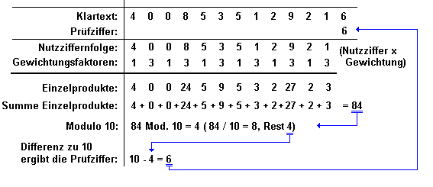
GTIN (5)
Zur Fehlererkennung ist eine Prüfziffer bei Ziffer 12 hineincodiert.
Berechnung der Prüfziffer:
  Jeder der 12 Ziffern ist ein Multiplikator (1 oder 3 zugeordnet)
13. Ziffer = erste Stelle der Nummer
Prüfziffer
Notes:
Errechnete Prüfziffer und die letzte Ziffer müssen identisch sein.
Mod bedeutet eine Modulo-Operation. Das ist der ganzzahlige Restwert einer Division. Bsp. 13 : 5 = 2 Rest 3. Somit ist 13 Modulo 5 = 3

Slide 10
Zusammenfassung
Zeichen werden in der Informatik binär codiert.
In der Praxis müssen das nicht immer Ziffern sein.
Auch grafische Mittel eignen sich → Der Barcode.
Beim GTIN-13 Code sind 1+11 Ziffern und eine Prüfziffer in einem Strichcode verarbeitet.
Der Code ist so aufgebaut, dass er auch verkehrt herum gelesen werden kann.
Eine Prüfziffer erkennt Fehler.

Slide 11
Fachbegriffe
GTIN
Prüfziffer
Modulo

